Slide 1
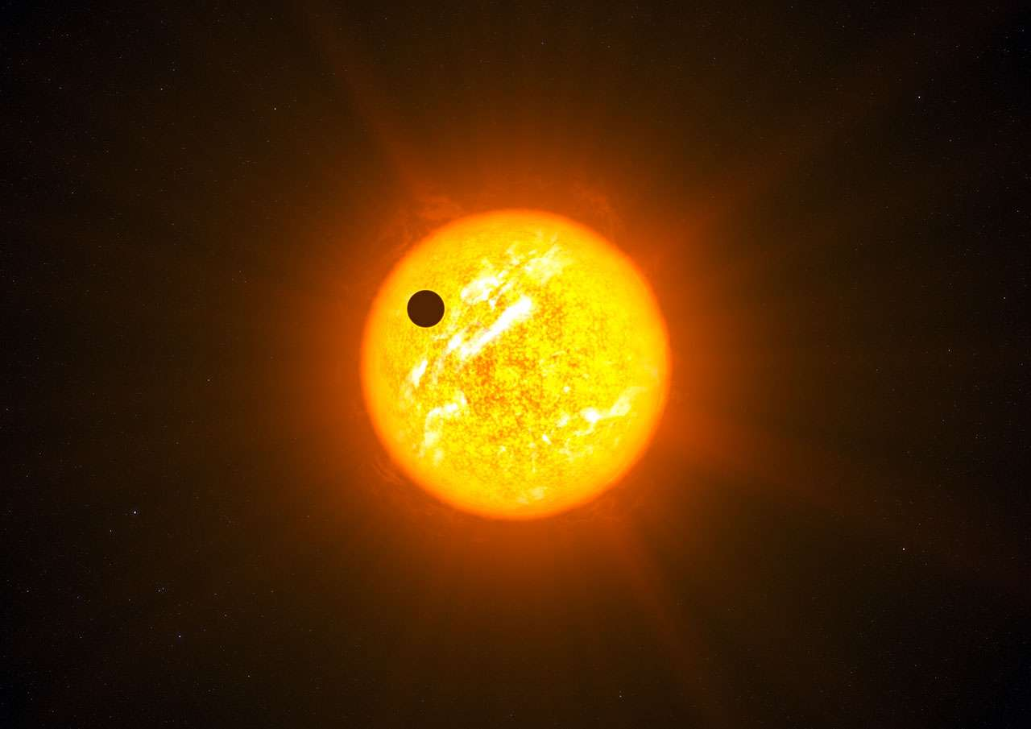
La détection d’exoplanètes

Slide 2
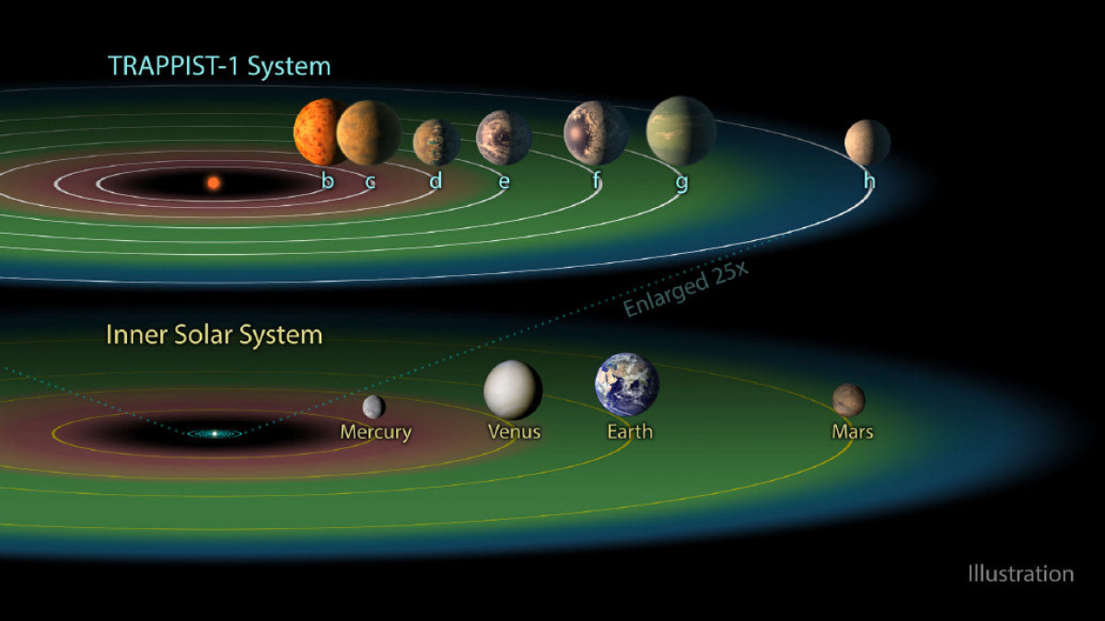
Actualité

Slide 3
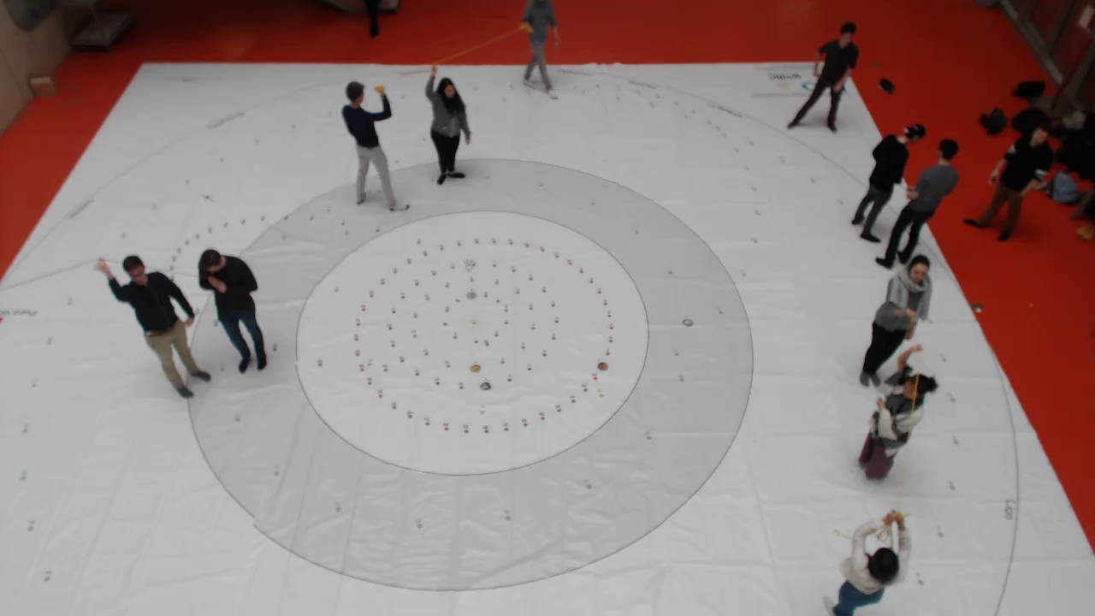
Vitesse radiale…

Slide 4
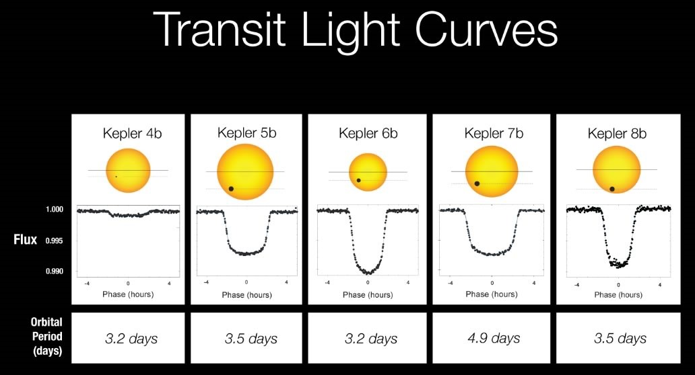
Transit…

Slide 5
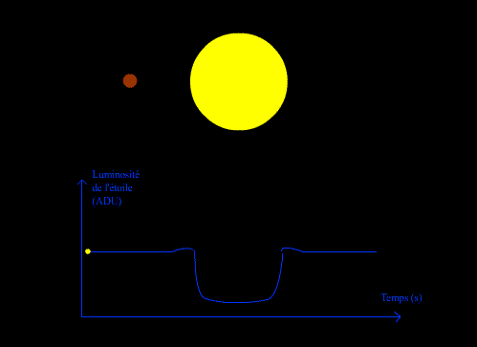
Faudrait faire une animation comme ça (lancer diapo) :

Slide 6
Codes pour la simulation du mouvement à deux corps et affichage de données

Slide 7
Autres méthodes…

Slide 8
Sources

